Slide 1
PneuTrott
Réunion 31.08.2022
Ahmed, Luis, Stefan

Slide 2

SOMMAIRE
Présentation de l’entreprise
Besoins du mandant
Fonctionnalités (et priorités)
Technologies choisies
Diagramme de classes et Use Case

Slide 3
PRÉSENTATION DE L’ENTREPRISE
Nom de l’entreprise
Date et lieu de création
Vélo-Service
Genève, 2019
Spécialisation
Livraison
Vente et services de vélos
Sur place

Slide 4
Besoins du mandant
Type de projet
Vente de pièces détachées de trottinettes
Moyen de paiement
Le mandant veut un moyen de paiement en ligne
Client
Système d’inscription et de connexion

Slide 5
Besoins du mandant
Contact
Formulaire de contact
Admin
Fonctionnalités admin
Livraison
Par poste

Slide 6
FONCTIONNALITÉS Rang de 1(très important) à 4(pas important)
Client
1 Le client peut avoir accès à son historique de commande ainsi que leurs dates
1 Le personnel doit :
Ajouter/supprimer des produits sur le site
Indiquer des informations supplémentaires (description/caractéristiques)
Mettre à jour le stock d’un produit et la liste des produits
Admin
Produits
1 Catalogue pour afficher les articles
3 Barre de recherche d’articles
Contact
2 Formulaire de contact avec sécurité anti-spam

Slide 7
FONCTIONNALITÉS
4 Mise en place de conditions de vente
Vente
Mode de paiement
1 Mise en place d’un mode de paiement en ligne
Panier
2 Mise en place de gestion du panier

Slide 8




Technologies choisies
PHP
JavaScript
Ajax
DataTrans (paiement en ligne)

Slide 9
Diagramme de classe

Slide 10
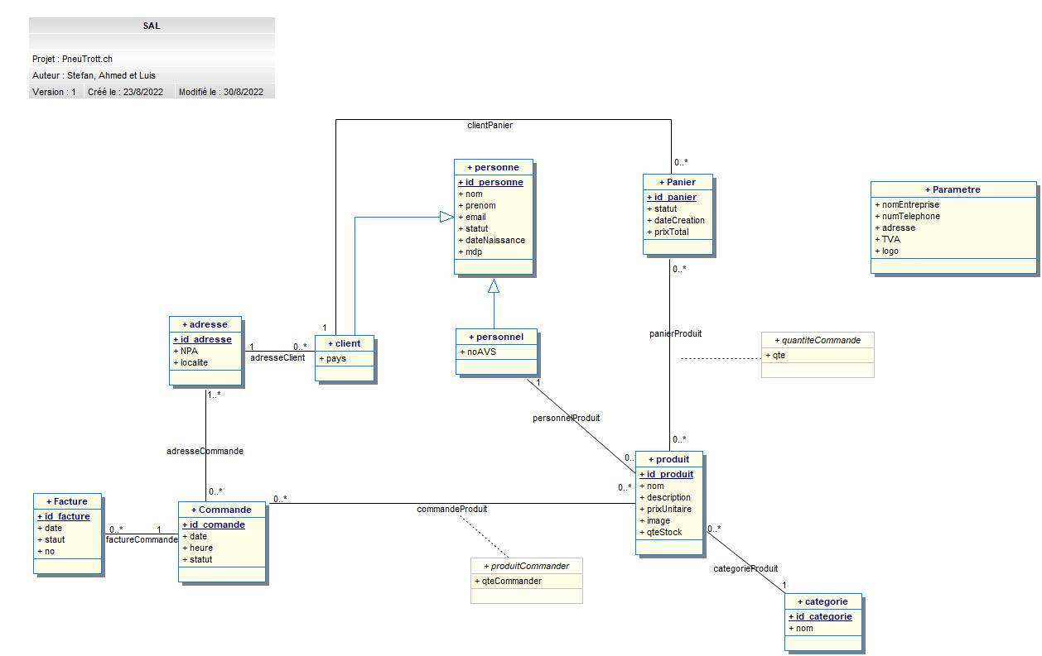

Slide 11
USE CASE

Slide 12
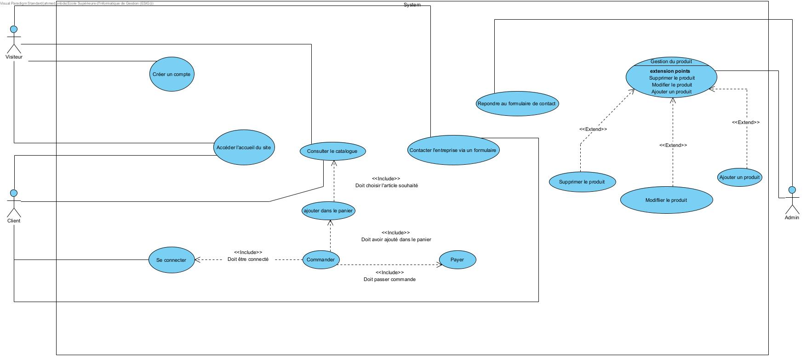

Slide 13
MERCI POUR VOTRE ÉCOUTE

